Slide 1

SỞ GIÁO DỤC VÀ ĐÀO TẠO HÀ NỘI
TRƯỜNG MẦM NON HOA SỮA
LĨNH VỰC: PHÁT TRIỂN NHẬN THỨC
NBTN: Đồ dùng để uống
Lứa tuổi: 24- 36 tháng

Slide 2

1. Ổn định tổ chức
Cô đố trẻ:
“Miệng tròn chỉ uống nước thôi
Uống xong chủ khách kề môi áp vào”
Là cái gì?

Slide 3

2.NBTN:
Đồ dùng để uống

Slide 4

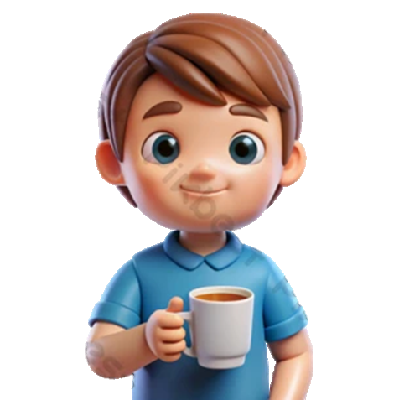

Slide 5
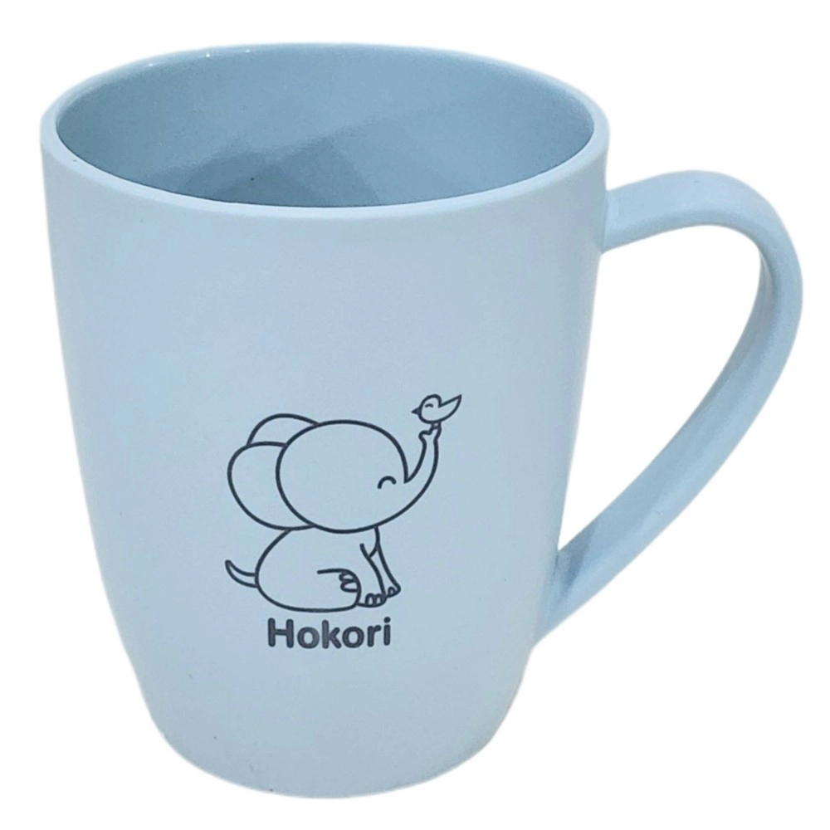
Cái cốc

Slide 6

Miệng cốc
Quai cốc
Thân cốc
Đáy cốc

Slide 7
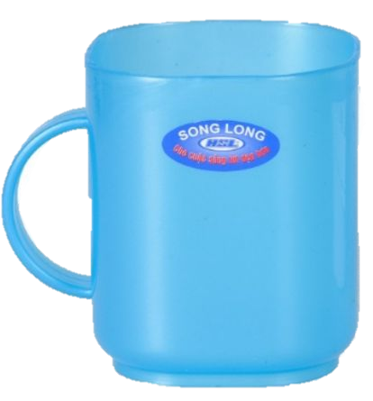
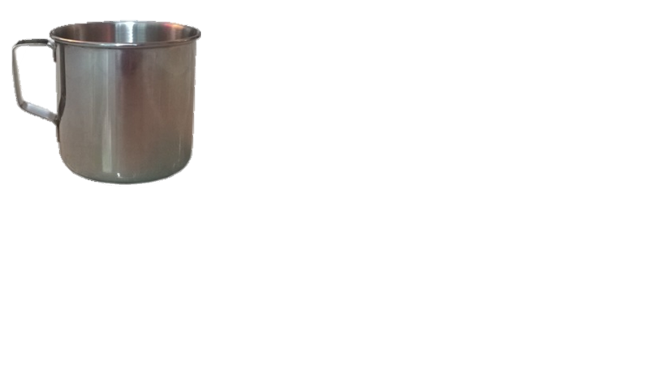
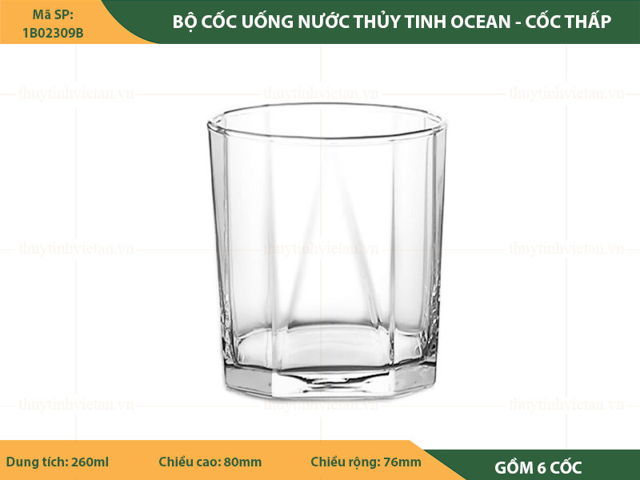
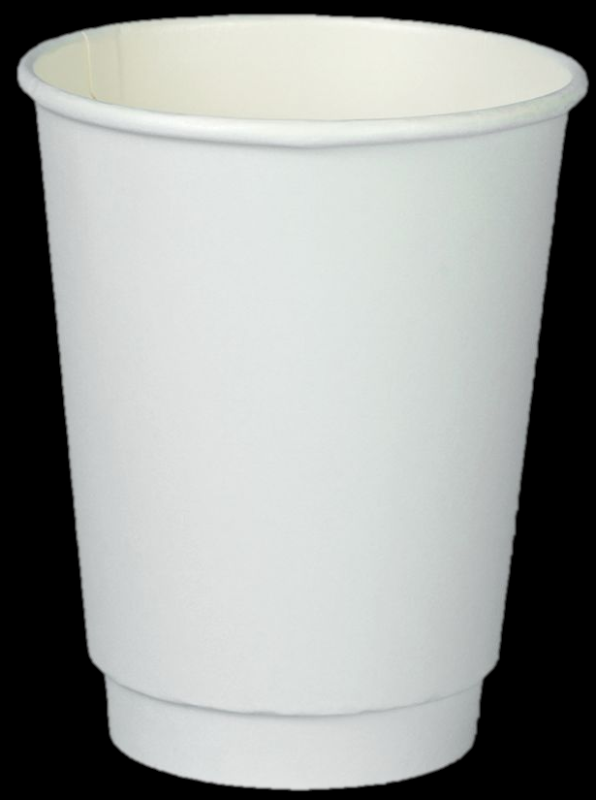

Slide 8

MỞ RỘNG

Slide 9


Slide 10
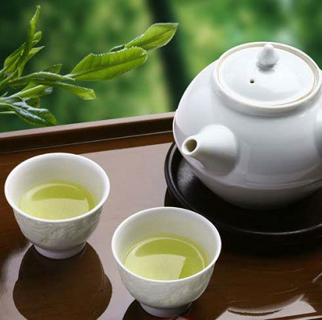

Slide 11
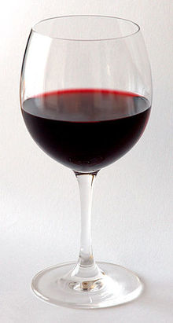

Slide 12





Giáo dục trẻ

Slide 13

Trò chơi 1
Mắt ai tinh

Slide 14
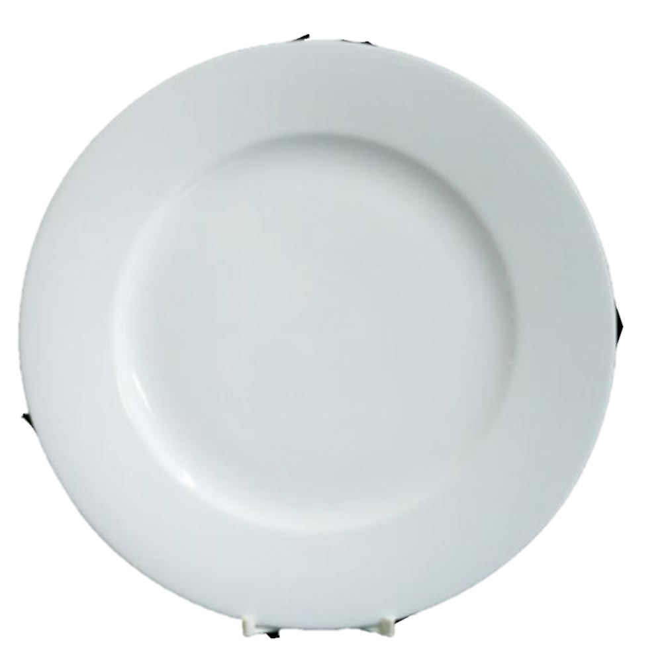

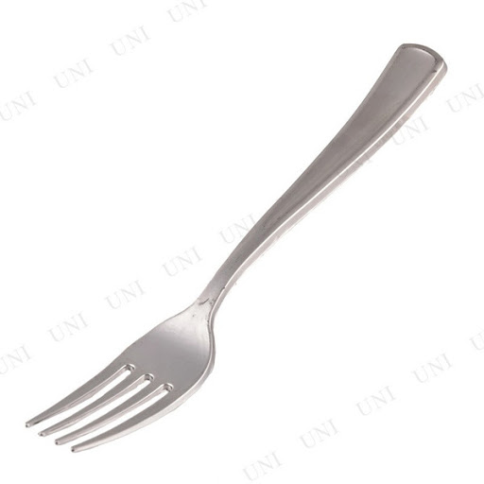
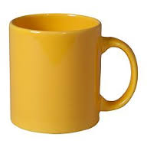
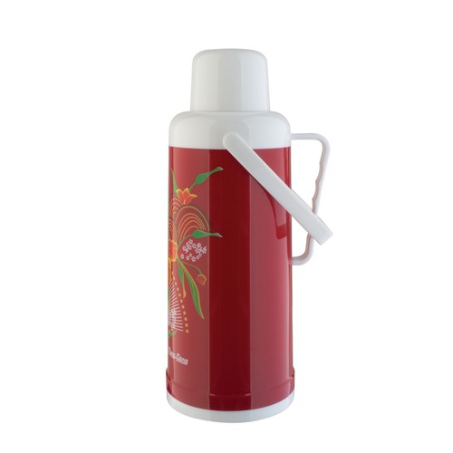
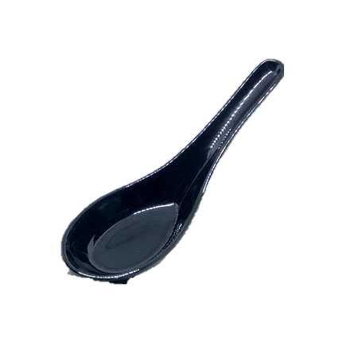
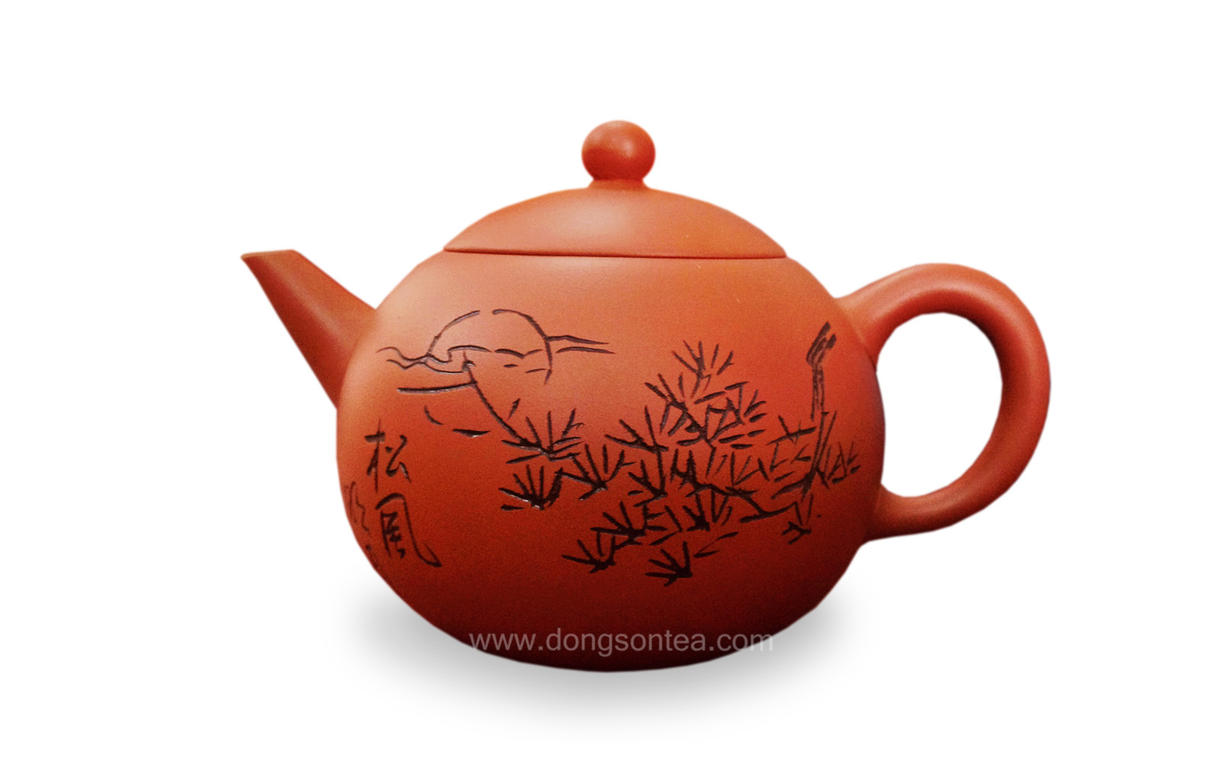
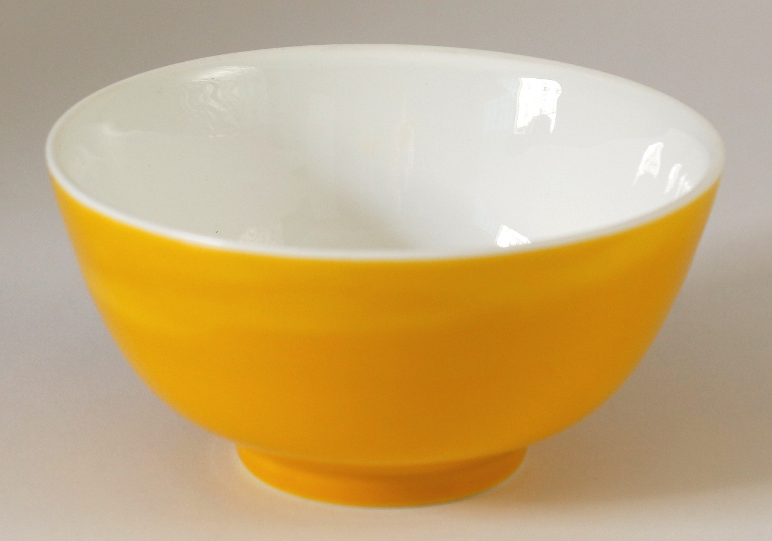

Slide 15

Trò chơi 2
Gia đình thi tài

Slide 16

Chào tạm biệt
Chúc các bé
Chăm ngoan ,học giỏi

